Slide 1
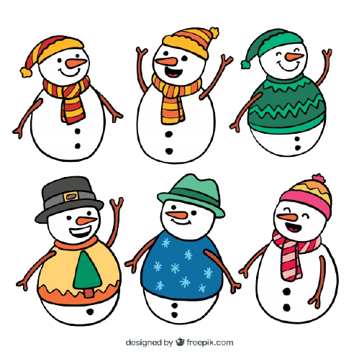
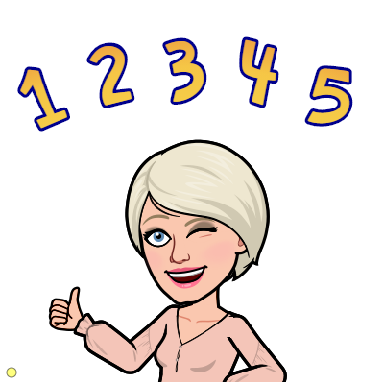
ŠEST
6
1 2 3 4 5 6

Slide 6
